Slide 1



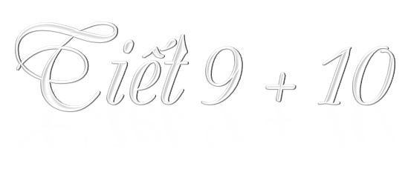
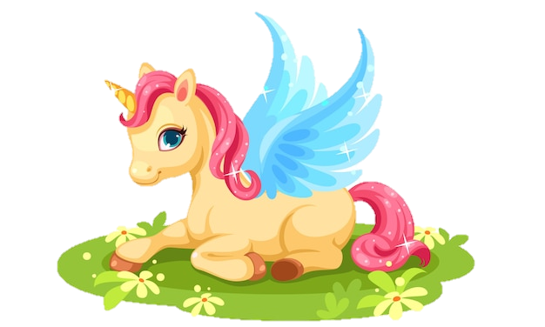

Slide 2


Slide 3
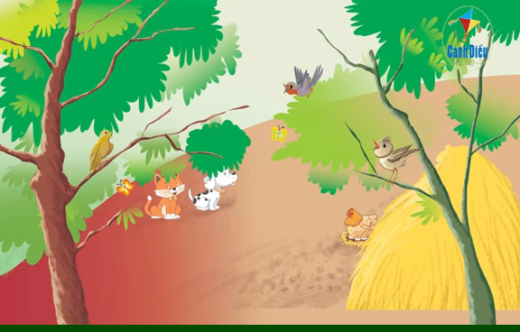

Slide 4


Slide 5

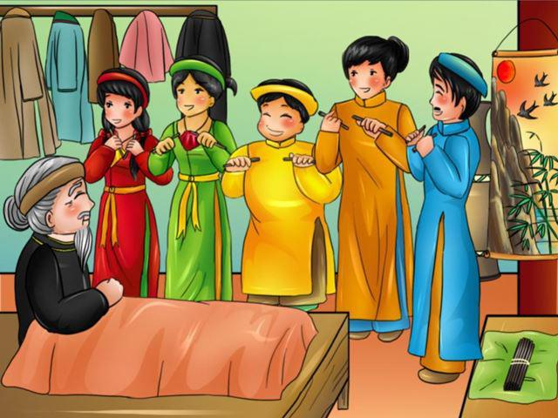
CÂU CHUYỆN BÓ ĐŨA
Notes:
Kích vào ngôi sao để trở lại trang chọn ngôi sao

Slide 6


Slide 7
CÂU CHUYỆN BÓ ĐŨA
Ngày xưa, ở một gia đình kia, có hai anh em. Lúc nhỏ, anh em rất hòa thuận. Khi lớn lên, anh có vợ, em có chồng. Tuy mỗi người một nhà nhưng vẫn hay va chạm.
Thấy các con không yêu thương nhau, người cha rất buồn phiền. Một hôm, ông đặt một bó đũa và một túi tiền lên mặt bàn rồi gọi các con lại và bảo:
- Ai bẻ gãy được bó đũa này thì cha thưởng cho túi tiền.
Bốn người con lần lượt bẻ bó đũa. Ai cũng cố hết sức mà không sao bẻ gãy được.
Người cha bèn cởi bó đũa ra, rồi thong thả bẻ gãy từng chiếc một cách dễ dàng. Thấy vậy, bốn người con cùng nói:
- Thưa cha, lấy từng chiếc mà bẻ thì có khó gì!
Người cha liền bảo:
- Đúng. Như thế là các con đều thấy rằng chia lẻ ra thì yếu, hợp lại thì mạnh. Vậy các con phải biết yêu thương, đùm bọc lẫn nhau. Có đoàn kết thì mới có sức mạnh.
Theo Ngụ ngôn Việt Nam

Slide 8
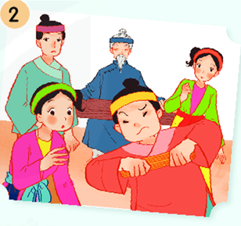
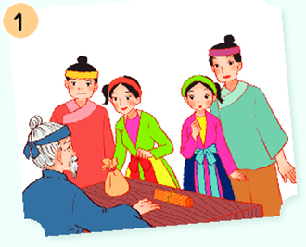
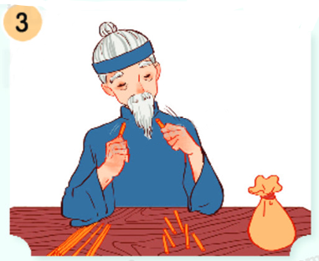
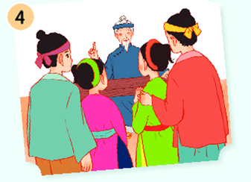

Slide 9


3
5
1
2
4
6
Notes:
Thầy/ cô kích vào ngôi sao để hiện câu tương ứng

Slide 10


a) Khi lớn lên, tình cảm giữa anh và em như thế nào?
Hòa thuận
Không thay đổi
Không hòa thuận

Slide 11
b) Người cha đã nghĩ ra cách gì để khuyên bảo các con?
Người cha thử thách các con bằng việc bẻ bó đũa.

Slide 12
c) Vì sao bốn người con không bẻ gãy được bó đũa?
Vì tất cả họ đều cầm cả bó đũa để bẻ.

Slide 13
d) Người cha bẻ gãy bó đũa bằng cách nào?
Người cha tách rời từng chiếc đũa rồi bẻ từng chiếc một.

Slide 14
e) Người cha muốn khuyên các con điều gì?
Anh em phải biết yêu thương, đùm bọc và đoàn kết với nhau.

Slide 15
g) Tìm từ ngữ ở cột A phù hợp với nghĩa của nó ở cột B.
hòa thuận
buồn và lo nghĩ, không yên lòng
yêu thương
êm ấm, không có xích mích
có tình cảm gắn bó tha thiết, quan tâm, chăm sóc hết lòng
buồn phiền

Slide 16
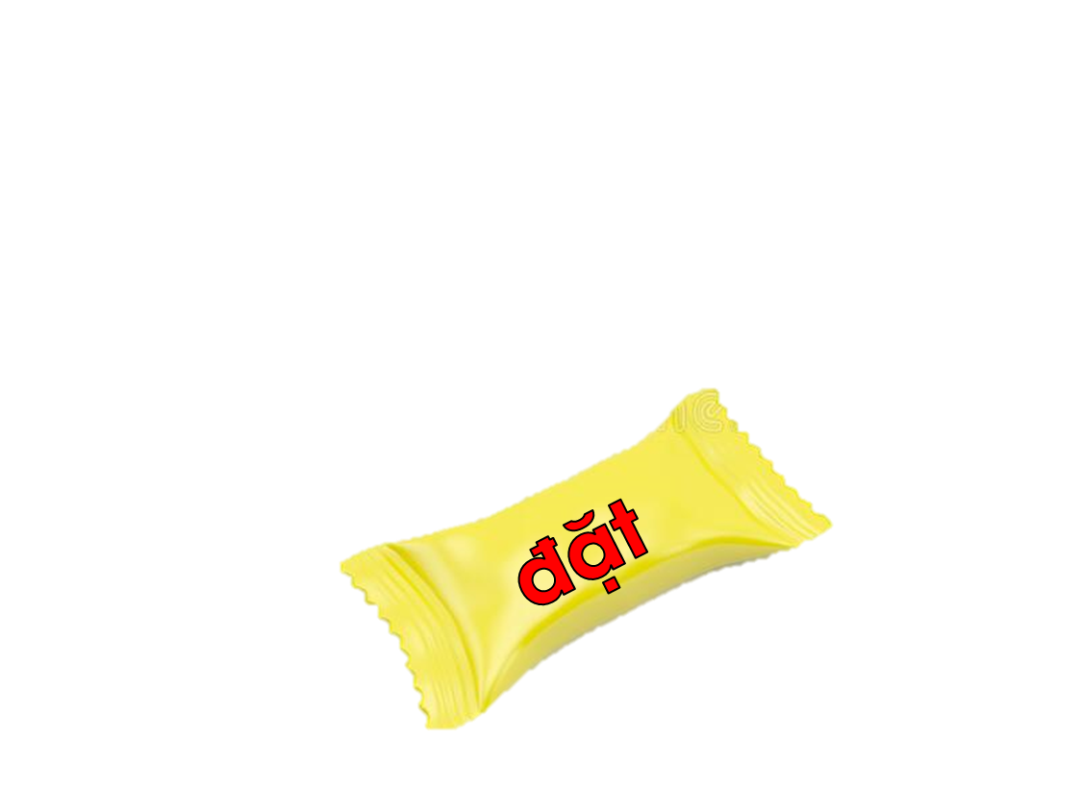
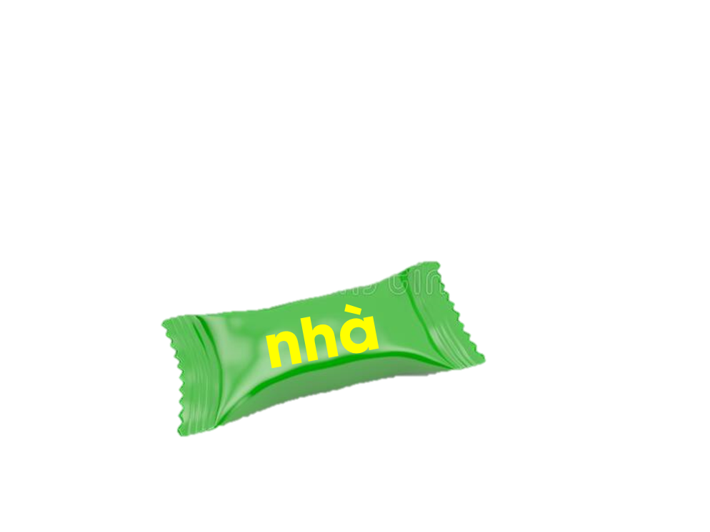
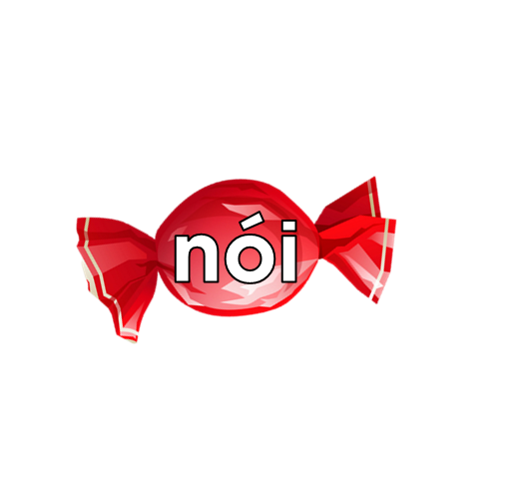
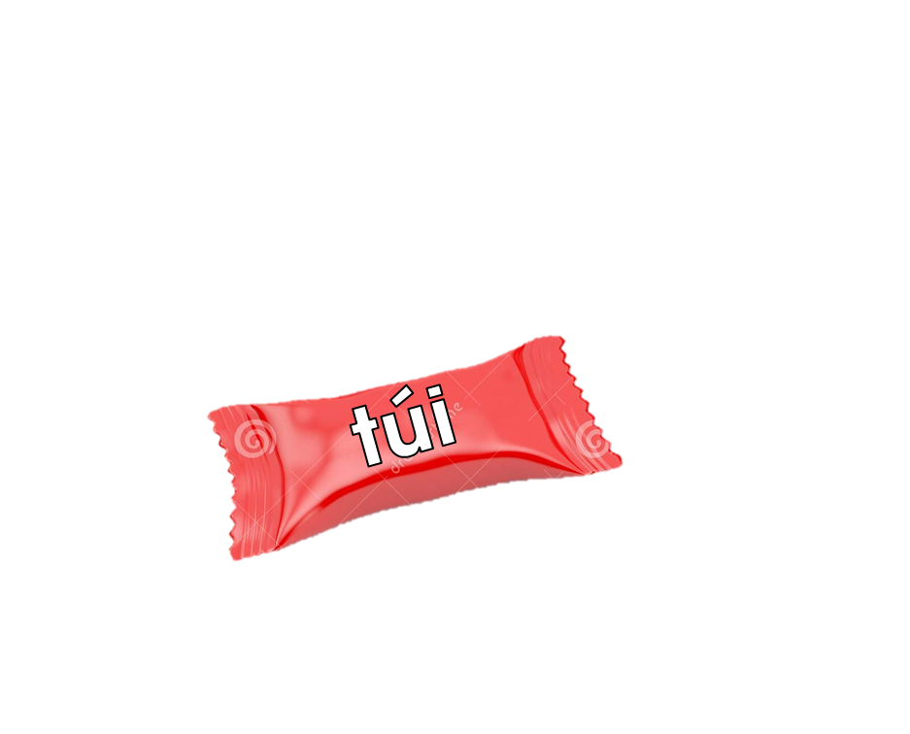
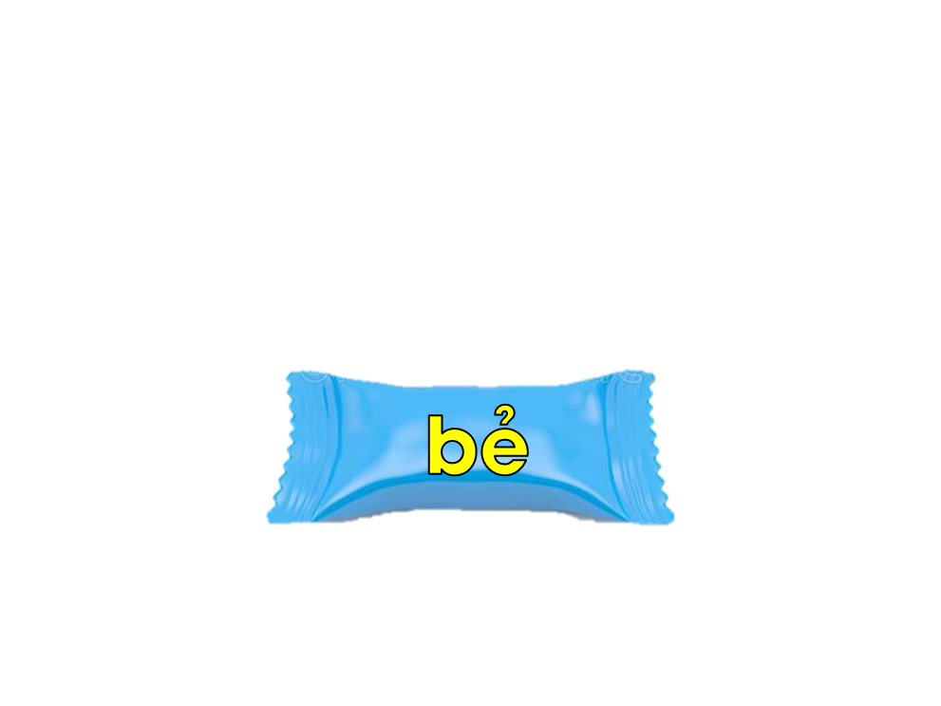



h) Xếp các từ ngữ dưới đây vào nhóm thích hợp.
Từ ngữ chỉ sự vật
Từ chỉ hoạt động

Slide 17
14. Viết 3 – 4 câu giới thiệu một đồ chơi hoặc một đồ dùng gia đình.
G:
Đồ vật em muốn giới thiệu là gì?
Đồ vật đó từ đâu mà có?
Em có suy nghĩ gì về đồ vật đó?

Slide 18
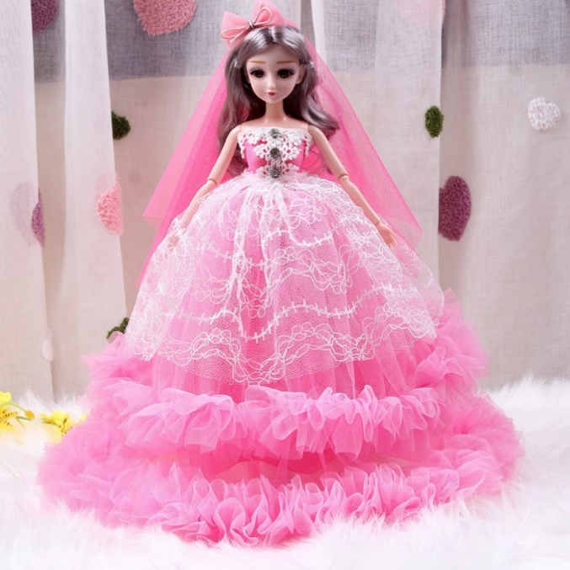
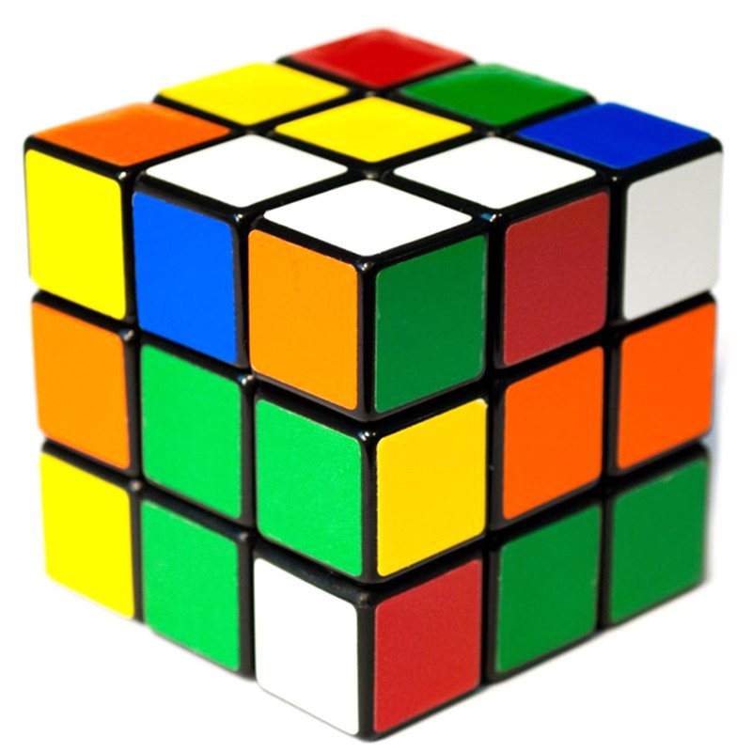
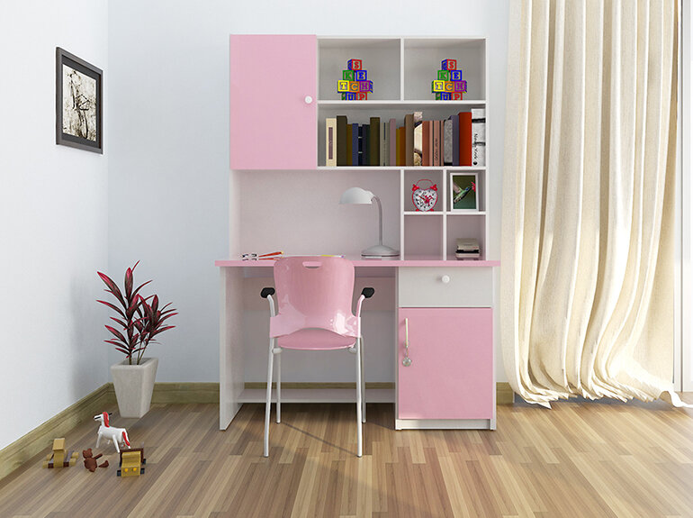
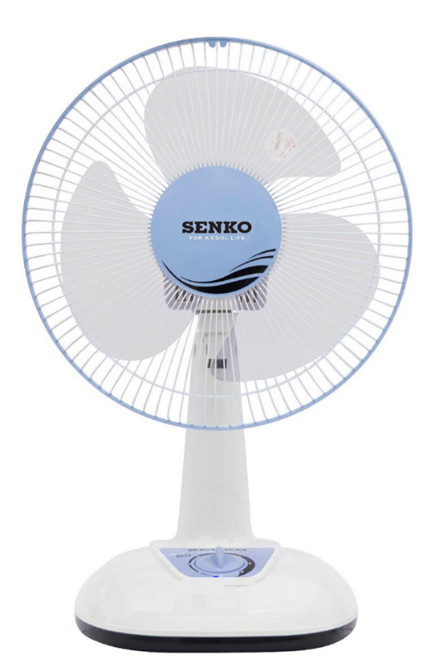
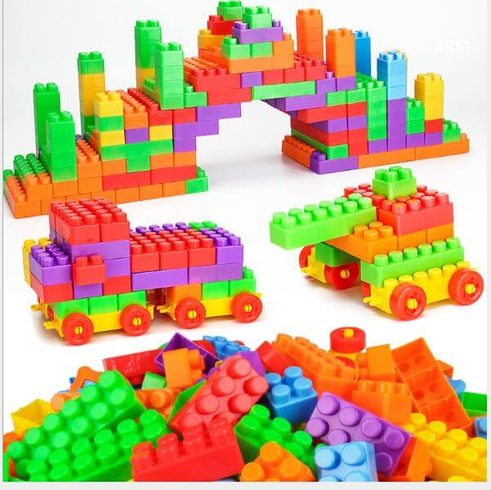
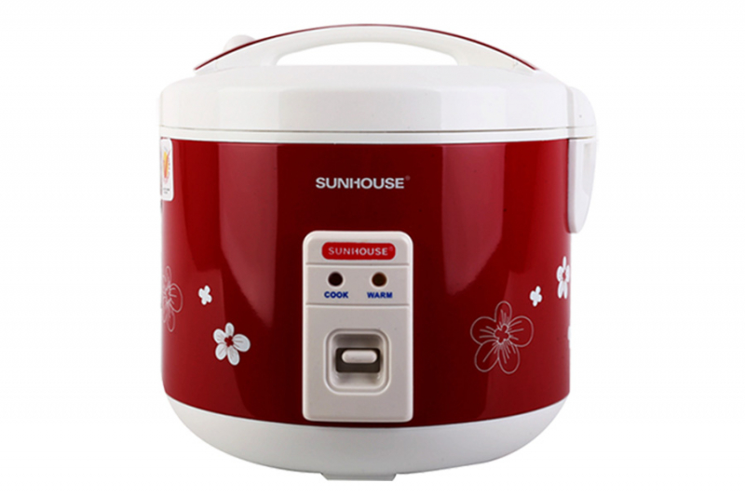

Slide 19
Mùa hè oi bức đã đến. Hôm nay, bố em đi làm về mang theo một chiếc quạt máy. Quạt máy có cái đế tròn, bên trên có 3 cánh quạt bằng nhựa và một lồng bảo vệ. Mỗi khi cánh quạt quay vù vù là bao nhiêu nóng nực bay đi hết. Có cái quạt máy, em ngồi học thấy rất mát mẻ, dễ chịu.
Em có một chiếc ô tô màu đỏ, đây là món quà mà ông ngoại đã tặng cho em nhân dịp sinh nhật 7 tuổi. Em rất yêu thích nó và thường đem ra chơi mỗi ngày. Dù nhỏ nhắn nhưng chiếc ô tô đồ chơi của em trông giống y như một chiếc ô tô thật chỉ là phiên bản được thu nhỏ hơn thôi. Chiếc ô tô chạy bằng pin và được điều khiển tự động từ xa. Đây là món quà rất ý nghĩa nên em sẽ giữ gìn và bảo quản nó thật cẩn thận.

Slide 20
DẶN DÒ
DẶN DÒ
Xem lại bài
Chuẩn bị bài mới

